Slide 1
운영체제
Semaphore 설계
컴퓨터 공학과 2012152049 황송식
ALLPPT.com _ Free PowerPoint Templates, Diagrams and Charts

Slide 2
목차
세마포어의 개념
- 1.1 세마포어란 무엇인가?
- 1.2 쓰레드란 무엇인가?
세마포어의 개념
- 1.1 세마포어란 무엇인가?
- 1.2 쓰레드란 무엇인가?
2. 세마포어 활용 시나리오
3. 프로그램 구현 소스 & 실행 화면
- 3.1 대기 & 재 요청 방식
- 3.2 직접 메시지 전달 방식

Slide 3


2. 미용실 세마포어
미용실 세마포어의 전제 조건은 다음과 같다.
미용실의 자리 : 5 개 , (디자이너 : 5 명)
(남자 or 여자) 손님이 무작위로 방문, (커트, 염색, 펌) 중 한 가지를 희망
염색과 펌은 커트를 포함하지 않는다고 가정.
여자가 남자보다 미용을 받는데 소요되는 시간이 길다고 가정.
미용을 받는 손님과 대기 중인 손님을 합하여 총 10명의 손님만을 수용.
미용실을 방문하는 손님은 각각 하나의 쓰레드
손님들은 한정된 자원인 (5명의 디자이너와 자리)를 할당 받아 작업을 수행

Slide 4
3. 구현 소스 & 실행 화면
3.1 대기 & 재 요청 방식 세마포어의 구현
main() 함수에서는 반복문을 돌며 쓰레드가 생성됨 (2~5초 무작위)
생성된 쓰레드가 공유 자원에 대해
{
1. 요청
2. 할당을 받으면 수행
3. 할당을 받지 못하면 일정시간 대기(Sleep)후 재 요청
}

Slide 5
3. 구현 소스 & 실행 화면
3.1 대기 & 재 요청 방식 세마포어의 구현
Main()
// 세마포어 생성 및 초기화
HANDLE ghSemaphore; // typedef void *HANDLE; (winnt.h)
ghSemaphore = CreateSemaphore(
NULL, // default security attributes
MAX_SEM_COUNT, // initial count
MAX_SEM_COUNT, // maximum count
NULL ); // unnamed semaphore
HANDLE clnt_Thread[THREADCOUNT]; // 방문 손님 쓰레드
for (i = 0; i < THREADCOUNT i++)
{
if (clnt_Cnt < 10)
{
clnt_Cnt++;
clnt_Thread[i] =
CreateThread( NULL, // default security attributes
0, // default stack size
(LPTHREAD_START_ROUTINE)ThreadProc,
NULL, // no thread function arguments
0, // default creation flags
&ThreadID); // receive thread identifier
}
else printf("손님%d 왔다가 돌아감(총인원: %d 명)\n", i + 1, clnt_Cnt);
}
WaitForMultipleObjects(THREADCOUNT, clnt_Thread, TRUE, INFINITE);

Slide 6
3. 구현 소스 & 실행 화면
3.1 대기 & 재 요청 방식 세마포어의 구현
DWORD WINAPI ThreadProc(LPVOID lpParam) // 쓰레드 함수
1. 공유 자원 요청
dwWaitResult =
WaitForSingleObject ( ghSemaphore, 0L );
switch (dwWaitResult)
{
case WAIT_OBJECT_0: 2. 할당 받아서 수행
semaCnt--;
printf("%d번손님(%s) %s 시작\n (남은 자리 : %d) \n\n", ….);
Sleep(작업 소요시간);
semaCnt++;
printf("손님%d (%s) %s 끝\n", ….);
ReleaseSemaphore( ghSemaphore, 1 , NULL );
break;
case WAIT_TIMEOUT: 3. 할당 실패, 재 요청 대기
Sleep(200 * myOrder);
break;
}

Slide 7
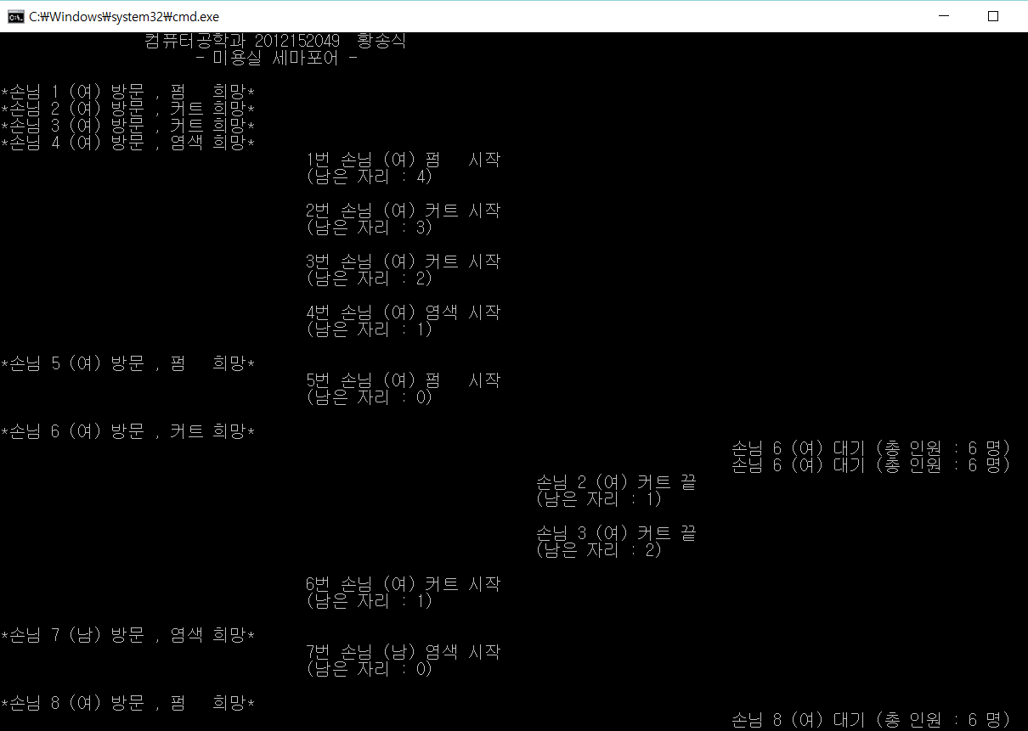
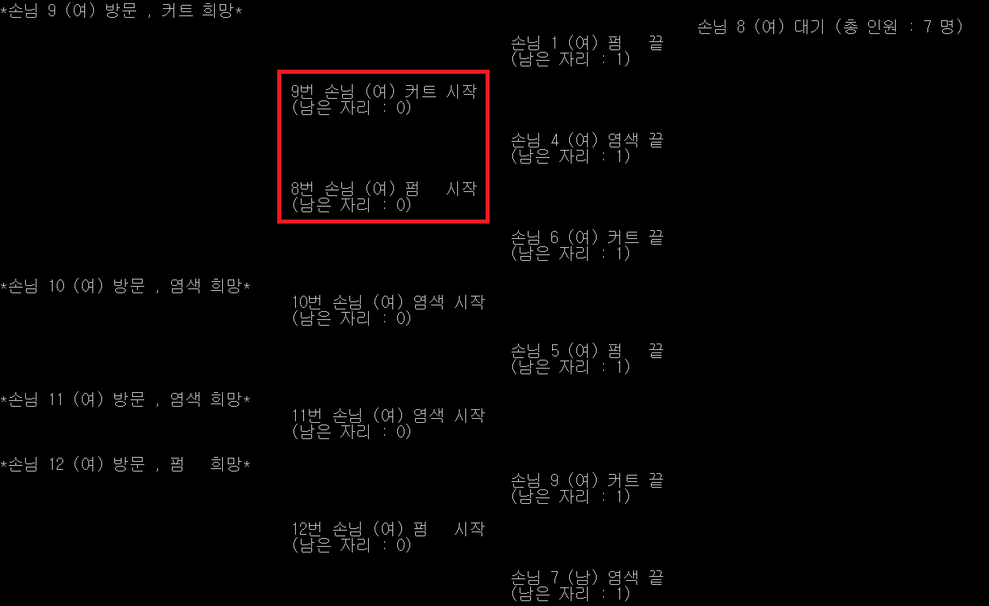
3.1 실행 화면
대기중인 쓰레드들 간의 우선순위가 고려되지 못함!

Slide 8
3. 구현 소스 & 실행 화면
3.2 직접 메시지 전달 방식 세마포어의 구현
main() 함수에서는 반복문을 돌며 쓰레드가 생성됨 (2~5초 무작위)
생성된 쓰레드는 대기 큐에 저장됨
생성된 쓰레드는 while문을 돌며 살아있음
{
1. 수행 가능한 상태인지 확인 (첫 5명의 손님은 바로 수행 가능)
2. 수행 가능하면 수행하고,
대기 큐에 있는 다음 번 쓰레드를 수행 가능 상태로 바꾸어 줌
}

Slide 9
3. 구현 소스 & 실행 화면
3.2 직접 메시지 전달 방식 세마포어의 구현
Main()
3.1 방식과 동일,
NQ_QueueType nq; // 대기중인 쓰레드 들을 순차적으로 저장할 큐
WaitForMultipleObjects(THREADCOUNT, clnt_Thread, TRUE, INFINITE);
for (i = 0; i < THREADCOUNT i++)
CloseHandle(clnt_Thread[i]);
CloseHandle(ghSemaphore);
return 0;

Slide 10
3. 구현 소스 & 실행 화면
3.2 직접 메시지 전달 방식 세마포어의 구현
DWORD WINAPI ThreadProc(LPVOID lpParam) // 쓰레드 함수
while (bContinue) 1. 수행될 때 까지 반복
{
if (clnt_info[myOrder][3] == 1) 2. 수행 가능한 상태인지 확인
{
dwWaitResult = WaitForSingleObject ( ghSemaphore, 0L );
switch (dwWaitResult)
{
case WAIT_OBJECT_0: 2.1 할당 받아서 수행
동일한 수행
clnt_info[nq_dequeue(&nq)][3] = 1; // 큐에서 대기중인 쓰레드
break;
case WAIT_TIMEOUT: (2.2 할당 실패)
break;
}
}
else printf("손님%d (%s) 대기(총인원: %d 명)\n“, ….); // 대기 메세지 출력 (1회)
}

Slide 11
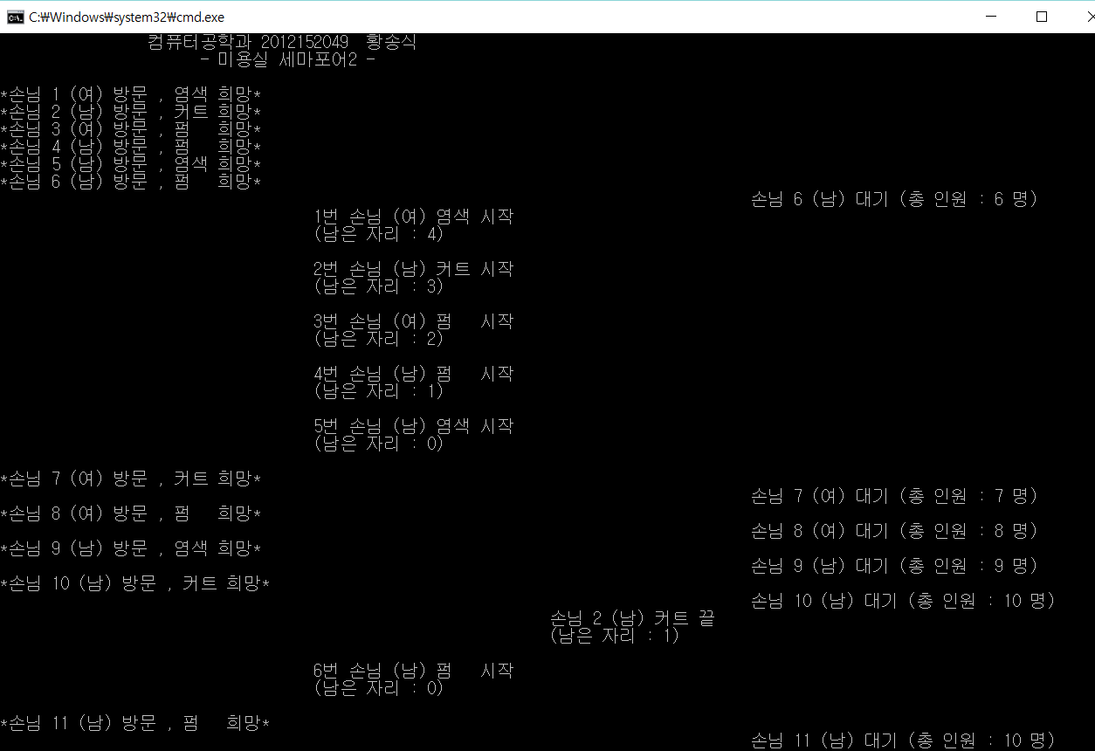
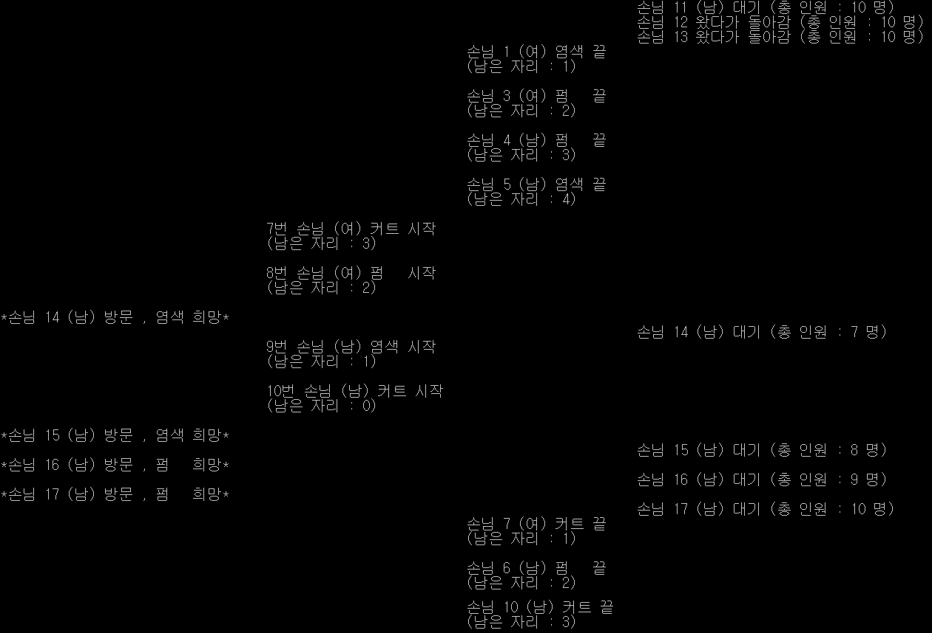
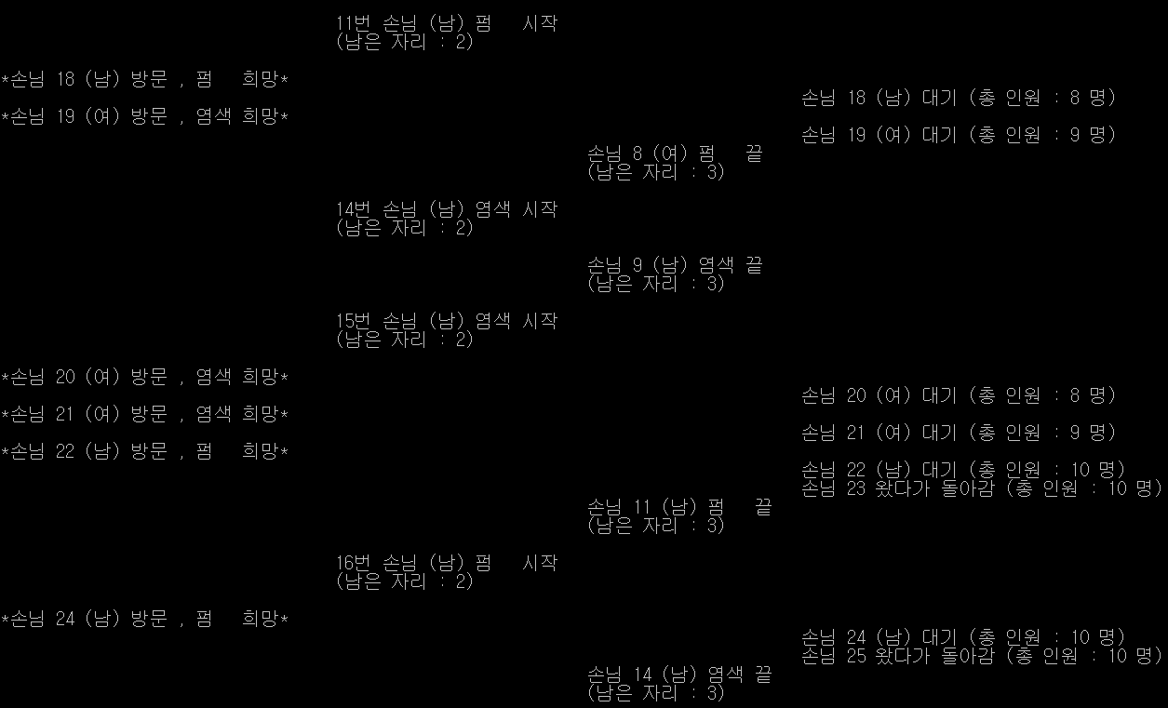
3.2 실행 화면

Slide 12
Thanks !

